Slide 1
Projet 1 - Prenez en main votre formation de Data Analyst
Soutenance 5 mai 2022
Yoann Le Voguer

Slide 2

Mon parcours
Licence Économie-Gestion
Master en Études des Impacts Environnementaux et en Ingénierie du Développement Économique et Territorial
Formation Développeur Data
Octobre 2020 à mai 2021
Gestion de l'ensemble du cycle de la donnée - de la donnée brute jusqu'à la livraison de données utilisables
Stage de 4 semaines au Crédit Agricole Technologies et Services
Projet chef d’œuvre sur l’évolution de l’utilisation du vélo au sein de Nantes Métropole

Slide 3
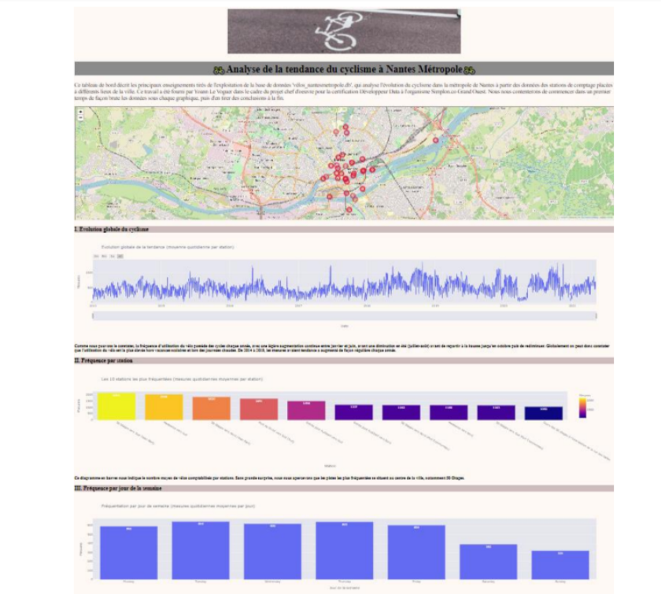

Slide 4
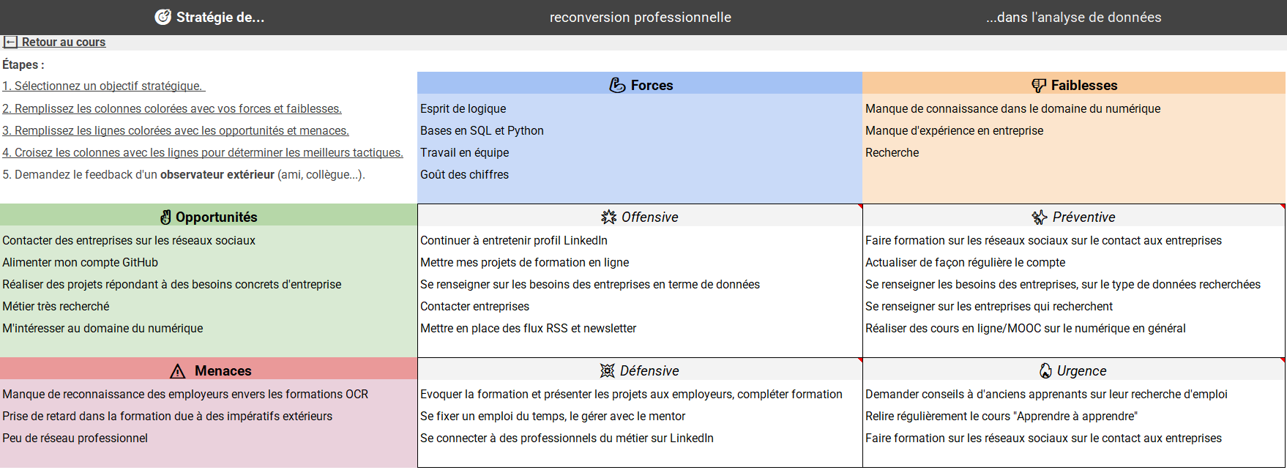

Slide 5
Data Analyst
Mes attentes de la formation
Ma compréhension du métier
Mes objectifs
Court terme
Moyen terme
Long terme

Slide 6
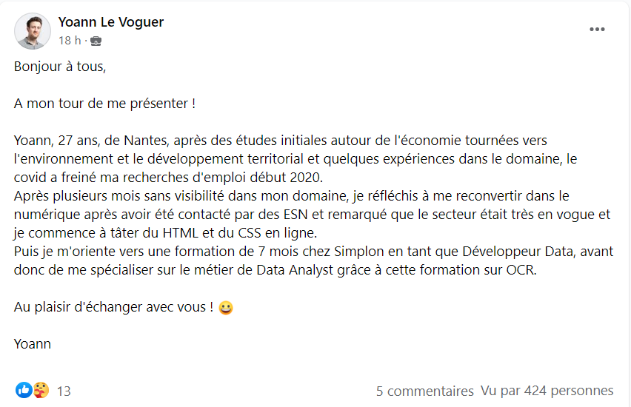
Workplace

Slide 7
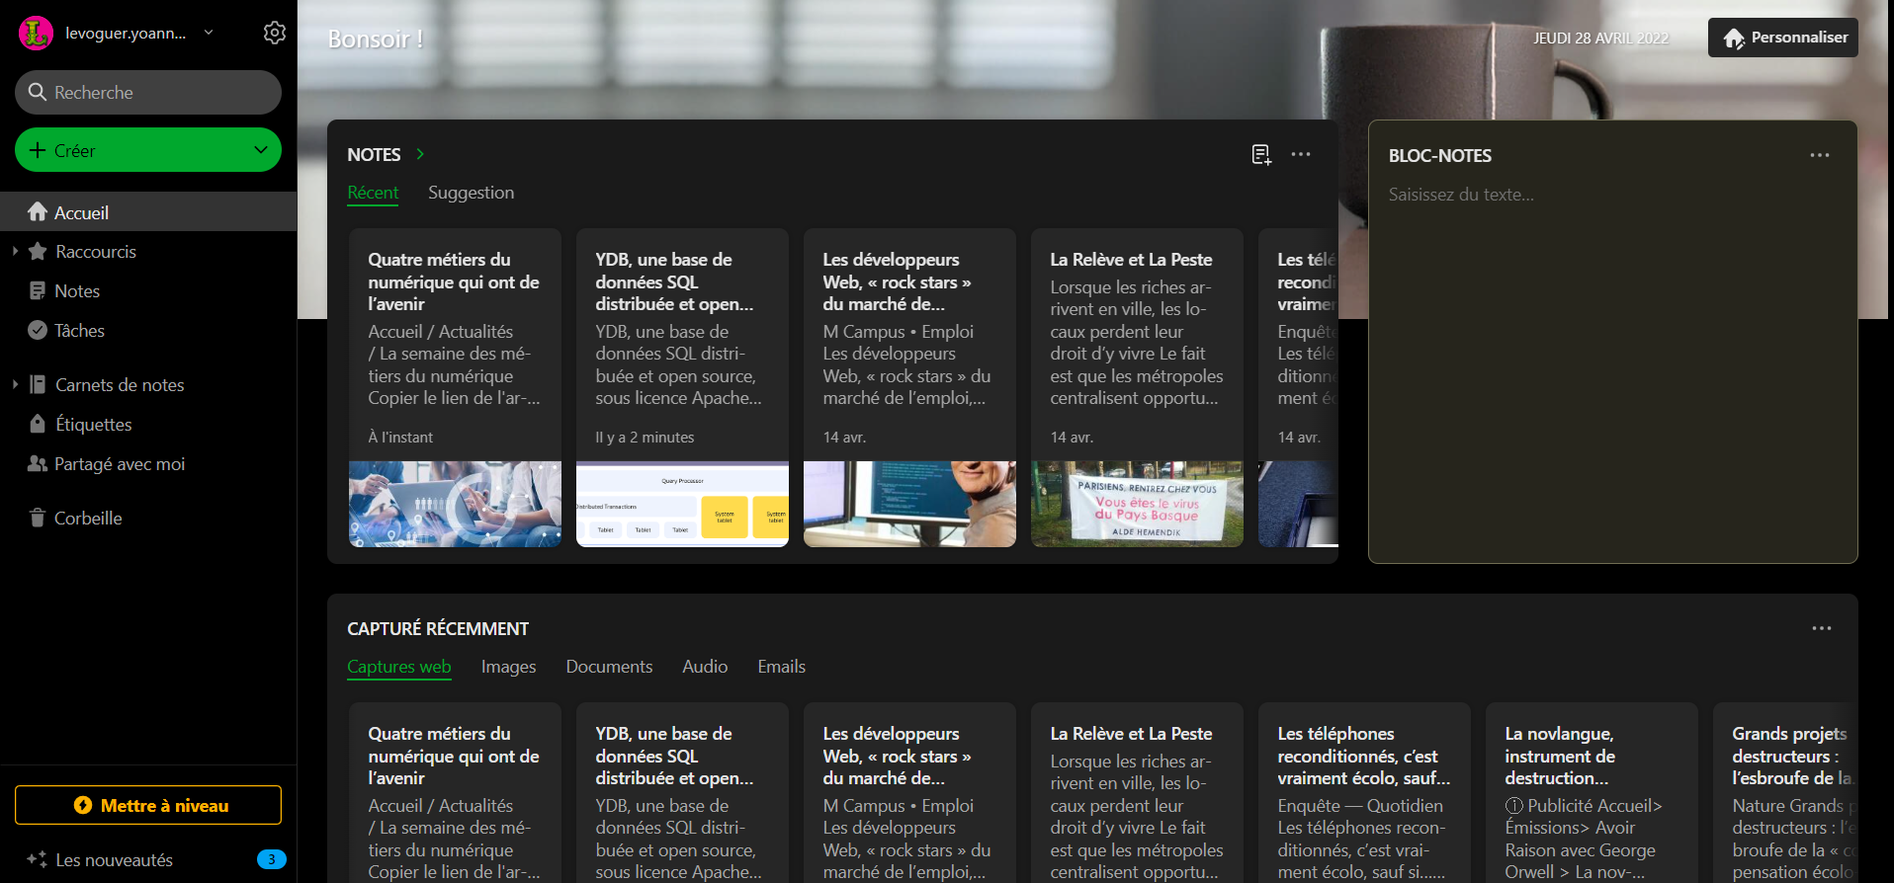
Veille informationnelle

Slide 8
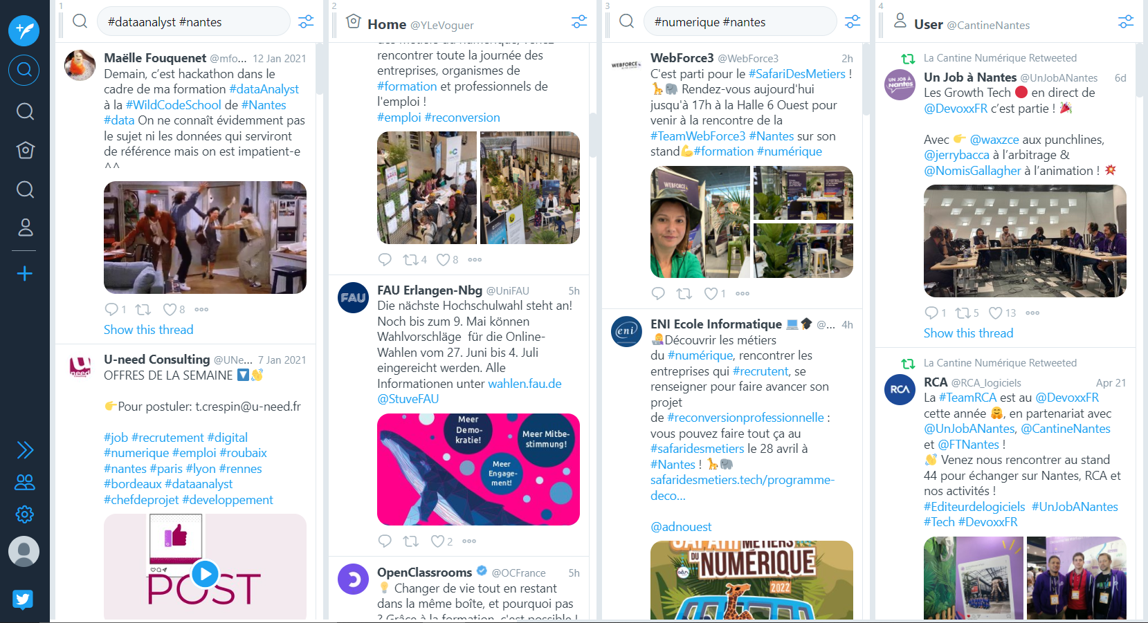
Veille informationnelle

Slide 9
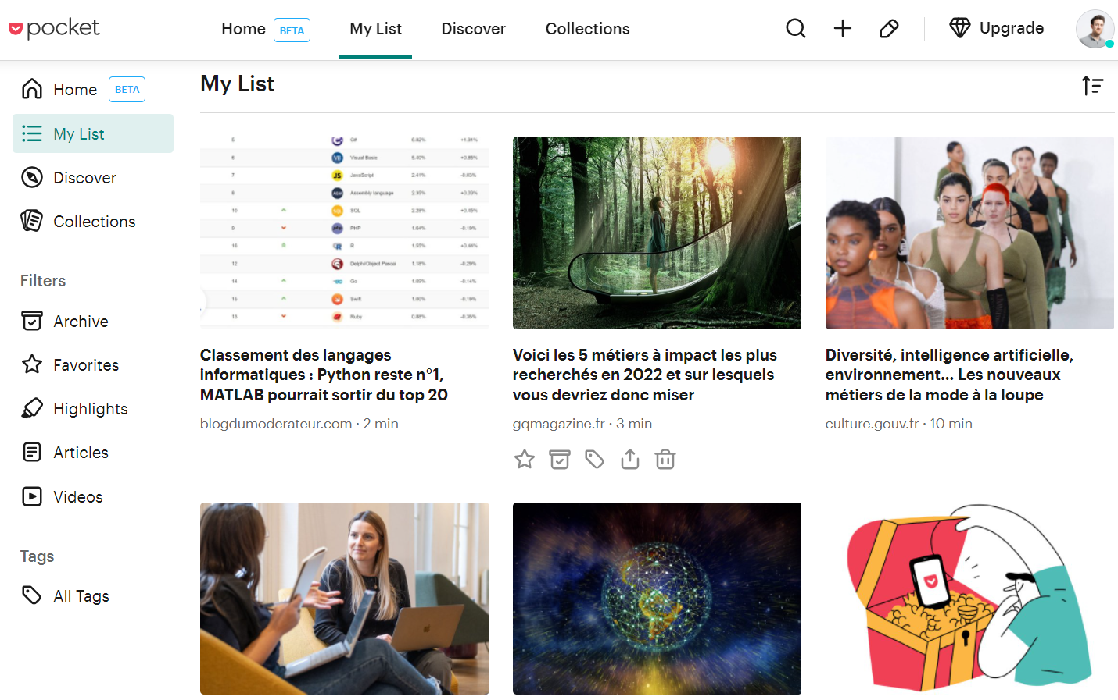
Veille informationnelle

Slide 11
